Slide 1

第4章 顺序结构程序设计

Slide 2

【基本要求】
掌握数据的输入输出方法
掌握顺序结构的程序设计方法
理解顺序结构程序的执行流程

Slide 3
4.1 字符型数据的输入输出函数
4.2 格式输入输出函数
4.3 程序举例

Slide 4
4.1 字符型数据的输入输出函数
C语言中，没有用于数据输入输出的语句，但有输入输出函数
所有数据在进行输入输出操作时都要通过调用系统提供的标准库函数来实现
如
#include "stdio.h"。

Slide 5
4.1.1 putchar函数
字符输出函数
格式：putchar (ch);
功能：在标准输出设备（即显示器）上输出单个字符。
说明：其中putchar是函数名；ch是函数参数，可以是字符常量或变量，也可以是控制字符和其他转义字符。

Slide 6
举例：putchar函数的四种应用：
  1. ch是字符常量，例如：
    putchar(‘B’); putchar(‘4’); putchar(‘,’);
  2. ch是字符变量，例如：
    x=‘A‘; putchar (x);
    x = ‘<‘; ch1 = x; putchar(ch1);
  3. ch是控制字符，例如：
    putchar(‘\n’);
  4. ch是其他转义字符，例如：
    putchar(‘\102’); putchar(‘\’‘);

Slide 7
【例4.1】
  程序源代码如下：
  #include "stdio.h"
  main()
  {
  char a = 'B', b = 'o', c = 'k';
    putchar(a); putchar(b); putchar(b);
    putchar(c); putchar('\t');
    putchar(a); putchar(b);
    putchar('\n');
    putchar(b);
    putchar(c);
  }
制表符
程序运行结果为：
Book Bo↙
ok
换行符

Slide 8
4.1.2 getchar函数
字符输入函数
格式：getchar( )
功能：从标准输入设备（即键盘）输入一个字符。
说明：getchar函数的格式有几种：
1. 单独作为一条语句使用，例如：
  getchar( );
2. 作为赋值语句中表达式右值，例如：
  c = getchar( );
3. 作为表达式出现在其它语句中，例如：
  printf(“%c\n”, getchar( ));

Slide 9
使用getchar函时注意：
(1) getchar函数是一个无参函数。
(2) getchar函数只能接收单个字符，当输入多于一个字符时，只接收第一个字符，其余忽略。
(3) 在连续使用getchar函数的程序段中，要注意字符的输入方法。例如，有程序段：
  char chl, ch2;
  ch1 = getchar( );
  ch2 = getchar( );
当用户输入“A↙B↙”时，字符变量ch1将接收字符“A”，而字符变量ch2会接收回车符“↙”，后面的“B↙”程序并没有接收；。
输入时表示回车符，是不可显示字符

Slide 10
4.2 格式输入输出函数
4.2.1 printf函数
1. printf函数（格式输出函数）的一般格式
格式：printf(格式控制串, 输出列表);
功能：在终端设备上按指定格式输出任意类型的数据。
说明：printf的参数有一或多个。第一个为双引号括起的格式控制串，用于指定输出的数据类型和输出形式。输出列表是用逗号隔开的若干参数，可以是常量、变量或表达式。printf函数的调用一般是调用语句出现。
例如：
printf("%c,%d", a, b);
printf("%f,%f", r, sqrt(r)*3 + n);
分号结束表示一个语句
逗号隔开多个参数

Slide 11

注意：在printf函数的格式控制串中，用%加特定字符来控制输出数据的格式。
例如：
printf(”i=%d,c=%c\n”,i,c);
格式声明

Slide 12
注意：在printf函数的格式控制串中，如果没有%的普通字符则原样输出。
例如：
printf(”i=%d,c=%c\n”,i,c);
普通字符

Slide 13
注意：在printf函数的输出列表中，可以是常量、变量、函数调用、一般表达式等。
例如：
printf(”i=%d,c=%c\n”, i,c);
可以是常量、变量或表达式

Slide 14
2. 常用格式字符（即%后面的字符）
  ｄ格式符。用来输出一个有符号的十进制整数
    可以在格式声明中指定输出数据的域宽
    printf(”%5d%5d\n”,12,-345);
    %d输出int型数据
    %ld输出long型数据

Slide 15
2. 常用格式字符
  ｃ格式符。用来输出一个字符
  char ch=’a’;
  printf(”%c”,ch); 或
  printf(”%5c”,ch);
输出字符：a

Slide 16
2. 常用格式字符
  ｓ格式符。用来输出一个字符串
  printf（”%s”,”CHINA”）;
输出字符串：CHINA

Slide 17
2. 常用格式字符
  f格式符。用来输出实数，以小数形式输出
    ①不指定数据宽度和小数位数，用%f
例3.6 用%f输出实数，只能得到６位小数。
double a=1.0;
printf(”%f\n”,a/3);

Slide 18
2. 常用格式字符
  f格式符。用来输出实数，以小数形式输出
    ② 指定数据宽度和小数位数。用%m.nf
    printf("%20.15f\n",1/3);
    printf("%.0f\n”,10000/3.0);

Slide 19
2. 常用格式字符
  f格式符。用来输出实数，以小数形式输出
    ② 指定数据宽度和小数位数。用%m.nf
  float a;
  a=10000/3.0;
  printf("%f\n",a);

Slide 20
2. 常用格式字符
  f格式符。用来输出实数，以小数形式输出
    ③ 输出的数据向左对齐，用%-m.nf

Slide 21
2. 常用格式字符
  f格式符。用来输出实数，以小数形式输出
    float型数据只能保证6位有效数字
    double型数据能保证15位有效数字
    计算机输出的数字不都是绝对精确有效的

Slide 22
2. 常用格式字符
  e格式符。指定以指数形式输出实数
    %e，小数位数为６位，指数部分占5列小数点前必须有而且只有1位非零数字
  printf(”%e”,123.456);
  输出：1.234560 e+002

Slide 23
2. 常用格式字符
  e格式符。指定以指数形式输出实数
    %m.ne
  printf(”%13.2e”,123.456);
  输出： 1.23e+002 (前面有4个空格)

Slide 24
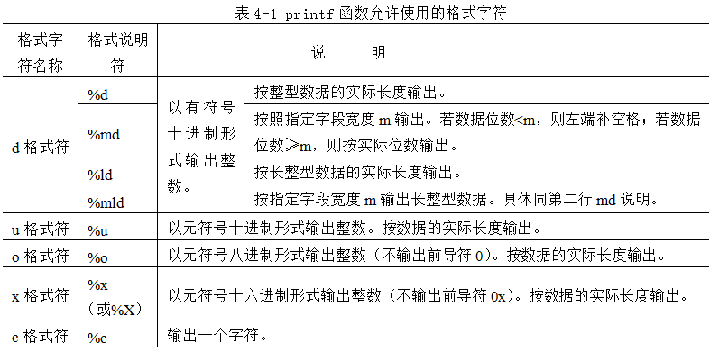
（2）printf函数格式控制符汇总

Slide 25
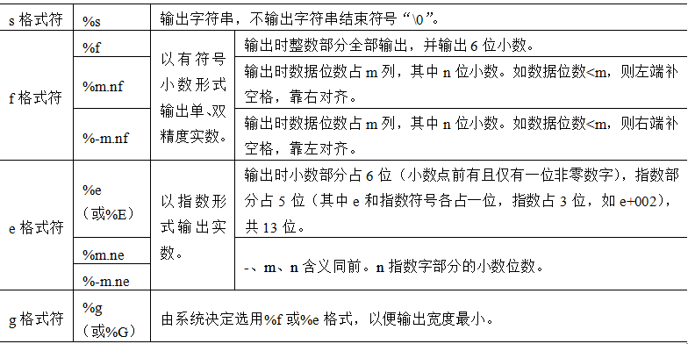

Slide 26
【例4.2】格式说明符%d、%o、%x（%X）和%u应用举例。
  程序源代码如下：
  #include "stdio.h"
  main()
  { int a = 16, b = -16;
  unsigned int c = 32769;
  printf("%d,%o,%x,%u\n", a, a, a, a);
  printf("%d,%o,%x,%X,%u\n", b, b, b, b, b);
  printf("%d,%o,%x,%u\n", c, c, c, c);
  }

Slide 27
【例4.3】 格式说明符%f、%e（%E）和%g（%G）举例。
  程序源代码如下：
  #include "stdio.h"
  main()
  {
    float x = 12345.6789;
    double y = -1234567890.123456789;
    printf("%f,%e,%g\n", x, x, x);
    printf("%f,%E,%G\n", y, y, y);
  }

Slide 28
【例4.4】 格式说明符%c和%s举例。
  程序源代码如下：
  #include "stdio.h"
  main()
  {
    char c1,c2;
    c1 = 'a';
    c2 = c1 - 32;
    printf("%c %c %c\n", c1, c2, c1-'A');
    printf("%d %d %d\n", c1, c2, c1-'A');
    printf("%s\n","Wellcome TO BeiJing!");
  }

Slide 29
⑶ 附加格式说明符
附加格式说明符出现在“%”和格式说明符之间，用来补充格式字符，以便更加详细地控制printf函数的输出格式。
① 字母“l”，用于长整型数据的输出。
② 在格式字符的前面给出一个正整数m，指定数据最小的输出宽度。
③ 精度格式符以“.”开头，后跟十进制整数n，可以用于限制e和f格式字符，指明实数输出时的小数位数；也可用于字符串，表示截取的字符个数。
④ 正号“+”，用于指定输出的数据带有符号“+”或“-”。
⑤ 负号“-”，用于指定输出的数字或字符串在指定宽度内左对齐，即在右端补空格。

Slide 30
注意：
%f 表示按浮点数的格式输出;%e 表示按指数形式的浮点数的格式输出;%g （或%G） 表示自动选择合适的表示法输出。示例\：
int main(int argc, const char * argv[ ])
{ double a=1000000000;
double b=123.456;
printf("%e\n",a);
printf("%f\n",a);
printf("%g\n",a);
printf("%G\n",a);
printf("%e\n",b);
printf("%f\n",b);
printf("%g\n",b);
return 0；
}
1.000000e+09
1000000000.000000
1e+09
1E+09
1.234560e+02
123.456000
123.456

Slide 31
【例4.5】附加格式说明符举例。
  程序源代码如下：
  #include "stdio.h"
  main()
  {
    long int a = 32978;
    float b = 329.56837;
    double c = 143756832.43756832;
    printf("%ld,%d\n", a, a);
    printf("%+ld,%+ld\n", a, -a);
    printf("%11.3f,%6.3f,%.3f\n", b, b, b);
    printf("%20.8f,%20.4f,%.4f\n", c, c, c);
    printf("%-11.3f,%-20.8f\n", b, c);
    printf("%s,%-8.3s,%8.5s\n", "BeiJing", "BeiJing", "BeiJing");
  }

Slide 32
32978,32978
+32978,-32978
329.568,329.568,329.568
143756832.43756831, 143756832.4376,143756832.4376
329.568 ,143756832.43756831
BeiJing,Bei , BeiJi

Slide 33
第二章作业问题
2.10 设int b=7，float a=2.5，c=4.7；求下面表达式的值：
a + (int)(b/2*(int)(a+c)/2)%4
2.11 计算下列表达式的值：
(1) (2+6) / (4+12) + 16%3
(2) 1 + 5/2 + (10/3*9)
(3) 52%10/2 + 4.0*(8/5)
(4) 20.0 * (3/6*10.0)
(5) (int)(13.7+25.6) / 4 % 4

Slide 34
2.10
结果4.5
2.11
（1）1
（2）30
（3）5.0
（4）0.0
（5）1

Slide 35
4.2.2 scanf函数
含义与printf基本相同
变量的地址，或指针等
1. scanf函数的一般格式
格式：scanf (格式控制串, 输入地址表列);
功能：在终端设备（即系统的输入设备）上输入数据，称为格式输入函数。
说明：scanf函数包括若干函数参数。格式控制串与printf函数基本相同。需要注意的是，输入地址表列中用逗号隔开的每一个参数的变量名前面必须加取地址运算符“&”（若变量为地址除外）。scanf函数调用一般也是作为单个语句出现。
例如：
  scanf("%d", &a);

Slide 36
2. scanf函数中的格式声明
与printf函数中的格式声明相似
以％开始，以一个格式字符结束，中间可以插入附加的字符
  scanf("a=%f,b=%f,c=%f",&a,&b,&c);

Slide 37
3.使用scanf函数时应注意的问题
scanf(”%f%f%f”, a, b, c); 错
scanf(”%f%f%f”, &a, &b, &c); 对
对于下面的输入函数调用：
scanf("a=%f,b=%f,c=%f",&a,&b,&c);
1 3 2↙ 错
a=1,b=3,c=2↙ 对
a=1 b=3 c=2↙ 错

Slide 38
3.使用scanf函数时应注意的问题
对于scanf(”%c%c%c”,&c1,&c2,&c3);
abc↙ 对
a b c↙ 错
对于scanf(”%d%c%f”,&a,&b,&c);
若输入
1234a123o.26↙

Slide 39
3.使用scanf函数时应注意的问题
对于scanf(”%c%c%c”,&c1,&c2,&c3);
abc↙ 对
a b c↙ 错
对于scanf(”%d%c%f”,&a,&b,&c);
若输入
1234a123o.26↙

Slide 40
3.使用scanf函数时应注意的问题
对于scanf(”%c%c%c”,&c1,&c2,&c3);
abc↙ 对
a b c↙ 错
对于scanf(”%d%c%f”,&a,&b,&c);
若输入
1234a123o.26↙

Slide 41
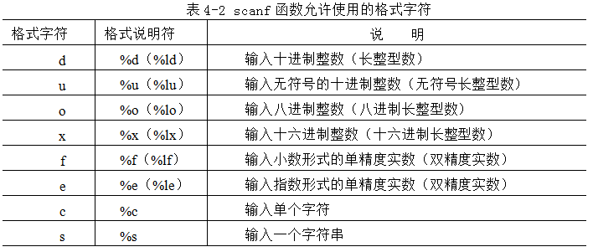
2.scanf函数格式控制汇总表

Slide 42
在“%”和格式字符之间，可以使用以下附加格式说明符：
⑴ 字母“l”，对输入的长整型和双精度实型数据做进一步说明。
⑵ 字母“m”，用于指定输入数据的宽度。
⑶ 字符“*”，忽略读入的数据，即该数据虽然输入但不为变量赋值。
百分号(%)与格式符之间的星号(*)表示忽略指定类型的数据，如：
scanf( "%d %*c %d", &x, &y );
对 10/20 的读入操作中，10 放入变量 x，20 放入 y。

Slide 43
【例4.6】程序源代码如下：
  #include "stdio.h"
  main()
  {
    int a;
    float b, c;
    printf("Please input a b c:");
    scanf("%d%f%f", &a, &b, &c);
    printf("a=%d,b=%f,c=%f", a, b, c);
  }

Slide 44
【例4.7】程序源代码如下：
  #include "stdio.h"
  main()
  {
    int a;
    char b;
    float c;
    printf("Please input a b c:");
    scanf("%d%c%f", &a, &b, &c);
    printf("a=%d,b=%c,c=%f", a, b, c);
  }

Slide 45
【例4.8】程序源代码如下：
  main()
  {
    int a;
    float b, c;
    printf("Please input a,b,c:");
    scanf("%2d%3f%4f", &a, &b, &c);
    printf("a=%d,b=%f,c=%f", a, b, c);
  }

Slide 46
【例4.9】程序源代码如下：
  #include <stdio.h>
  main()
  {
    char *p, str[20];
    printf("Please input a string:");
    scanf("%s", p); /*从键盘输入字符串*/
    scanf("%s", str);
    printf("%s\n", p); /*向屏幕输出字符串*/
    printf("%s\n", str);
  }

Slide 47
【例4.10】程序源代码如下：
  main()
  {
    int a;
    float b, c;
    printf("Please input a,b,c:");
    scanf("%d,%f,%f", &a, &b, &c);
    printf("a=%d,b=%f,c=%f\n", a, b, c);
  }

Slide 48
【例4.11】程序源代码如下：
  main()
  {
    int a;
    float b, c;
    printf("Please input a,b,c:");
    scanf("a=%d,b=%f,c=%f", &a, &b, &c);
    printf("a=%d,b=%f,c=%f\n", a, b, c);
  }

Slide 49
3. scanf函数使用说明
(1) 输入long int型时，在“%”和“d”之间必须加字母字符“l”；输入double型数据时，在“%”和“f”或“e”之间也必须加“l”。
(2) 在格式控制串中，格式说明的个数要与输入项个数相同。
(3) 在格式控制中，格式说明与输入项的类型要匹配。若类型不匹配，系统并不给出出错信息，但却不能保证输出正确的值。
(4) 在scanf函数中的格式字符前可以用一个整数指定输入数据所占宽度。但不可以对实型数指定小数位的宽度。
(5) scanf函数在调用结束后将返回一个函数值，其值等于得到输入值的输入项的个数。

Slide 50


4.3 程序举例
【例4.12】从键盘输入三角形的三边长，求三角形的面积，并输出结果。
程序分析：根据数学知识可知，若已知三角形的三边长，求三角形的面积公式为：
（其中， ）
这里为了程序设计简单，设输入的三角形三边a,b,c能够成三角形。

Slide 51
  #include <math.h> /*包含数学函数头文件*/
  main()
  {
    float a, b, c, s, area;
    printf("Please input a,b,c:");
    scanf("%f,%f,%f", &a, &b, &c);
    s = (a + b + c) / 2;
    area = sqrt(s * (s-a) * (s-b) * (s-c));
    printf("a=%7.1f\nb=%7.1f\nc=%7.1f\narea=%7.2f\n", a, b, c, area);
  }

Slide 52
【例4.13】给定一个三位整数876，分离出它的个位、十位、百位数，分别输出。
程序分析：分离最低位数字可以用求余的方法实现；分离最高位数字可以用整除方法实现；中间的数字经过相应的运算依次求出。

Slide 53
  #include <stdio.h>
  main()
  {
  int x, w1, w2, w3;
  x = 573;
    printf("The number is:%d\n", x);
    w3 = x / 100;
    w2 = (x - w3*100) / 10;
    w1 = x % 10;
    printf("bit1=%d\nbit2=%d\nbit3=%d\n", w1, w2, w3);
  }

Slide 54


【例4.14】求方程 的根。a、b、c由键盘输入。这里为了实现简便，假设a、b、c的关系满足 。
程序分析：根据数学知识可得一元二次方程的根为：
  可以将上面的分式分为两项：
  则

Slide 55
  #include <math.h>
  main()
  {
    float a, b, c, disc, x1, x2, p, q;
    printf("Please input a,b,c:");
    scanf("%f,%f,%f", &a, &b, &c);
    p = - b / (2 * a);
    q = sqrt(b*b – 4*a*c) / (2*a);
    x1 = p + q; x2 = p - q;
    printf("x1=%5.2f\nx2=%5.2f\n", x1, x2);
  }

Slide 56
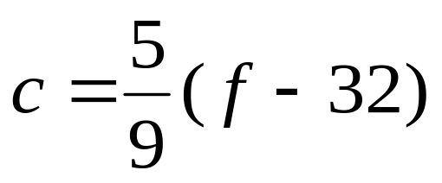
例 用温度计测量出用华氏法表示的温度(如 F，今要求把它转换为以摄氏法表示的温度(如 C) 。
解题思路：找到二者间的转换公式
f代表华氏温度，c代表摄氏温度

Slide 57
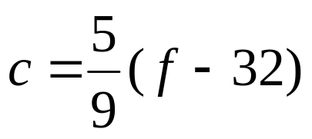
算法：
输入f的值
输出c的值
N-S图

Slide 58

#include <stdio.h>
int main ( )
{
float f,c;
f=64.0;
c=(5.0/9)*(f-32);
printf("f=%f\nc=%f\n",f,c);
return 0;
}
定义f和c为单精度浮点型变量
指定f的值
计算c的值
输出f和c的值

Slide 59
例 计算存款利息。有1000元，想存一年。有三种方法可选：
(1)活期，年利率为r1
(2)一年期定期，年利率为r2
(3)存两次半年定期，年利率为r3
请分别计算出一年后按三种方法所得到的本息和。

Slide 60
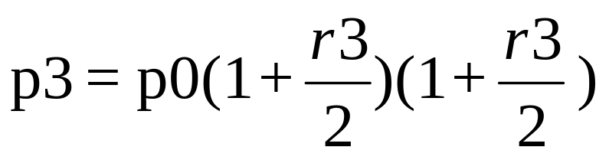
解题思路：确定计算本息和的公式。
从数学知识可知：若存款额为p0，则：
活期存款一年后本息和为：
p1=p0(1+r1)
一年期定期存款，一年后本息和为：
p2=p0(1+r2)
两次半年定期存款，一年后本息和为：

Slide 61

算法：
输入p0,r1,r2,r3的值
计算p1=p0(1+r1)
计算p2=p0(1+r2)
计算p3=p0(1+ )(1+ )
输出p1,p2,p3

Slide 62

#include <stdio.h>
int main ( )
{
float p0=1000, r1=0.0036,r2=0.0225,
r3=0.0198, p1, p2, p3;
p1 = p0 * (1 + r1);
p2 = p0 * (1 + r2);
p3 = p0 * (1 + r3/2) * (1 + r3/2); printf(”%f\n%f\n%f\n”,p1, p2, p3);
return 0;
}
定义变量同时赋予初值

Slide 63
小结
1、字符型数据的输入输出函数
2 、格式输入输出函数
3、顺序结构的程序设计方法

